Slide 1
Синхронные и асинхронные устройства

Slide 2
Асинхронная функция

Slide 3
Асинхронный автомат

Slide 4
Синхронная функция

Slide 5
Синхронный автомат
Импульсы синхронизации

Slide 6
Генераторы импульсов

Slide 7
Генераторы импульсов
- Одновибраторы
- Мультивибраторы
На RC цепочке/Кварцевые
На лог.Элементах/спец м.схемах

Slide 8
Одновибратор - схема
Вход управления
&
D2
1
&
D1
A
B
2
2
C
Вход запуска
R
D

Slide 9
Одновибратор — временные диаграммы
Вход
U_{A}
U_{B}
U_{B}
Выход

Slide 10
Микросхема АГ1
3
~A₁
&
B
R
RC
C
G1
Q
4
~A₂
6
5
Q
+5В
B
9
1
11
~Q
R
10
С

Slide 11
Микросхема АГ1 - устройство
+5В
RC
C
R
14
13
12
11
10
9
8
&
R_{вн}
R
T
D
1
2
3
4
5
6
7

Slide 12
Микросхема АГ1 – временная диаграмма
~A1 v ~A2
B
Q
T_{u}

Slide 13
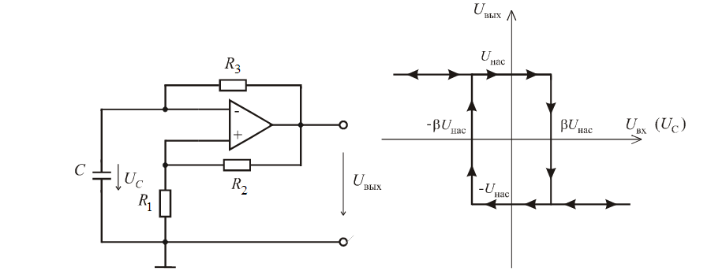

Slide 14
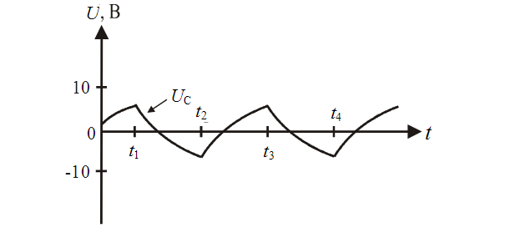
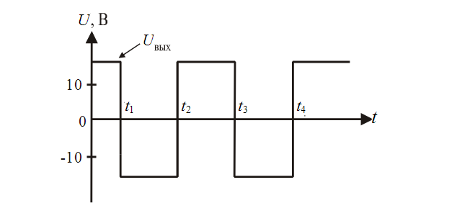

Slide 15
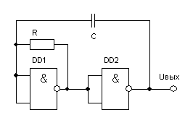
RC Мультивибратор
F=1/RC

Slide 16
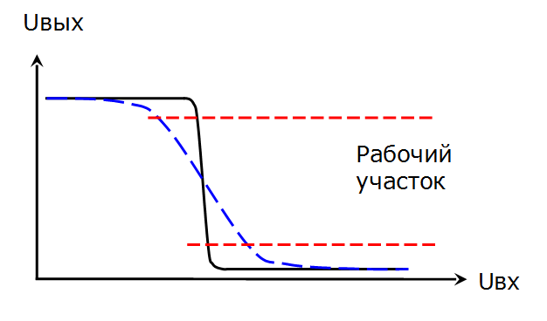
Вывод на линейный режим работы

Slide 17
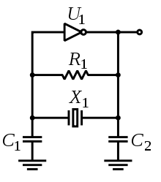
Генератор Пирса

Slide 18
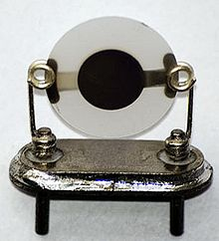

Slide 19
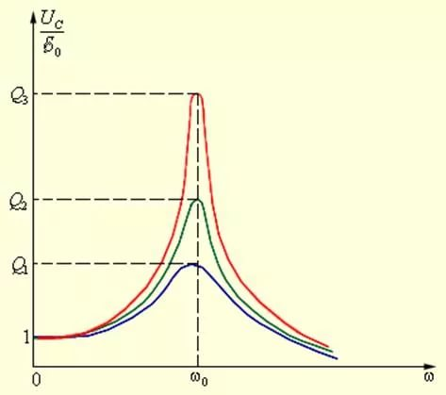
Резонанс

Slide 20
Кварцевый генератор
Вход упр.1
Выход
&
D2
&
D1
&
D2
Вход упр.2
ZQ

Slide 21
Подавление гармоник
ZQ
C
C

Slide 22
Использование Гармоник
C
ZQ

Slide 23
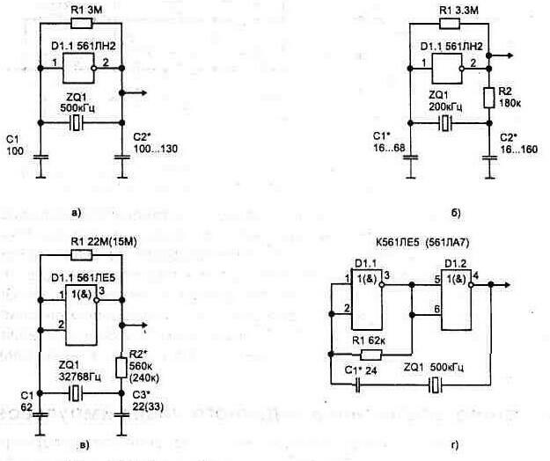
Примеры схем

Slide 24
531ГГ1 (ГУН)
U1
U2
EG
Uп
G
G
G
C
U1 – управление диапазоном изменения частоты
U2 – управление частотой генерации

Slide 25
Графики зависимости частоты

Slide 26
Таймер КР1006ВИ1 (NE555, SE555)

Slide 27
Одновибратор (таймер)

Slide 28
Мультивибратор

Slide 29
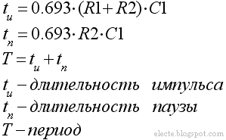
Расчеты мультивибратора на 555

